Slide 1
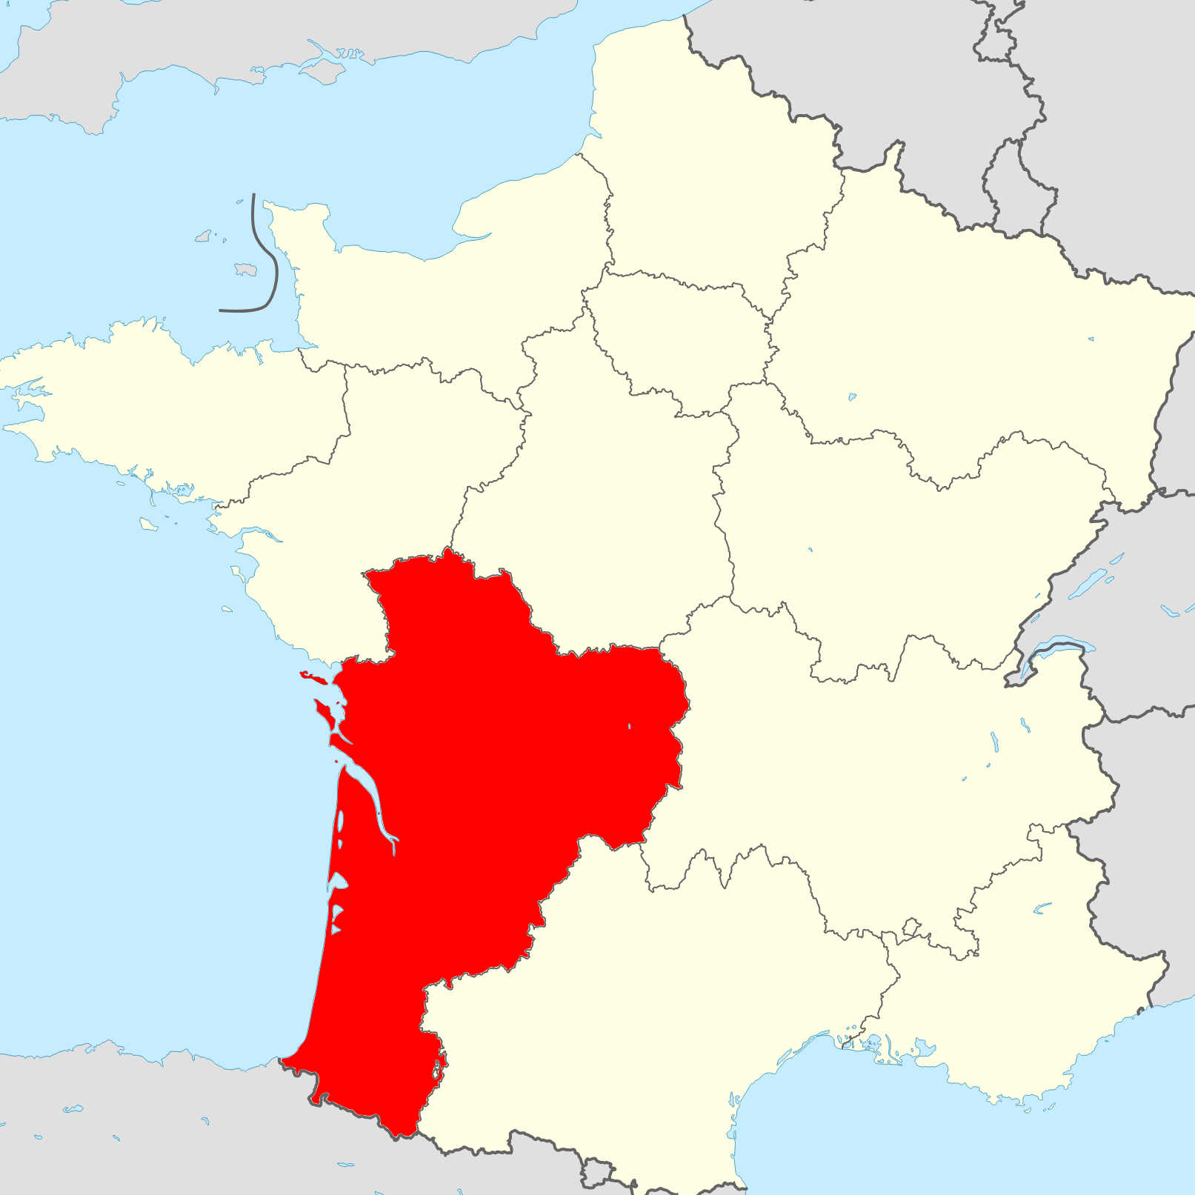




Plan de soutien de la Région Nouvelle Aquitaine à la commercialisation de produits sous certification environnementale
Mon Entreprise peut déposer un dossier si toutes les cases sont cochées
Mon entreprise fait partie d’une organisation professionnelle représentative
Mon entreprise est à jour de toutes ses cotisations sociales et fiscales
Mon entreprise n’a pas déjà été aidée par le plan ni à titre individuel ni à titre collectif
Entreprises eligibles
N’est pas gérée par le même gérant qu’une autre entreprise déjà aidée par le plan (hors caves coop)
En cas de projet collectif (ODG/Interpro) la totalité des entreprises bénéficiaires devra cocher tous ces critères
2 critères cumulatifs
Vins AOC ou IGP
Nouvelle Aquitaine
Vins certifiés HVE 3, Terra Vitis, AB ou en conversion AB
Vins eligibles
Les vins concernés par les actions doivent être déjà certifiés / En cas de certification récente, l‘aide ne pourra porter que sur les millésimes certifiés
Tous marchés, Tous circuits (Caves, CHR, Grande Distribution, Direct, E-commerce) hors Hard-Discount :
Animations en point de vente, Dégustations
Dont frais annexes et matériel associé (PLV, verrerie…)
Accueil et voyages de prospection commerciale
Dont frais de déplacement, Hotellerie, frais de bouche
Dépenses eligibles
Mise en avant et visibilité en point de vente – physique ou digital
Dont vitrines, têtes de gondoles, prospectus sans remise prix, média enseigne
Salons professionnels
Hors frais d‘inscription Vinexpo/Wine Paris et ProWein qui bénéficient d‘une aide spécifique*
Le plan proposé pourra panacher plusieurs types de ces 4 actions, plusieurs marchés, plusieurs circuits
Actions exclues : Promotions Prix, ristournes & remises, campagnes publicitaires hors média enseigne
Dépôt dossier
Validation dossier
31/07/2023
1/08/2020
Couverture des frais (avec rétroactivité à la date du dépôt
Durée du plan
Répartition du co-financement
Entreprise
Région
Nouvelle Aquitaine
Total
Plancher
30k€ 20k€ 50k€
Entreprise
40%
60%
Calendrier et modalités
Plafond
225k€ 150k€ 375k€
*Pour les frais d‘inscription à Prowein et Vinexpo, l‘AANA prend en charge 30% des surface équipées
L‘aide n‘est pas cumulable avec des aides de l‘Etat, de la Région ou de l‘Union Européene
Le présent appel à projet est ouvert du 1/08/2020 au 30/09/2020 pour une première enveloppe de 750k€
Il sera suivi d‘autres appels à projet dont un prochain au Q4 2020 (date à définir)
Le dossier complet est à envoyé à
Région Nouvelle-Aquitaine - Site de Bordeaux - Pôle Développement Economique et Environnemental
Direction Agriculture, Industries Agroalimentaires et Pêche
14 rue François de Sourdis - CS 81383
33077 Bordeaux Cedex
Ou transmis par mail à l’adresse suivante : plancommercialisationvin@nouvelle-aquitaine.fr
Yann RAINEAU : yann.raineau@nouvelle-aquitaine.fr 05 47 30 34 04
Clémence GROLIERE : clemence.groliere@nouvelle-aquitaine.fr 05 55 45 17 65
Autre contact :
Contacts

